Slide 1
源代码管理工具 概述

Slide 2
源代码管理工具的起源
为什么会出现源代码管理工具？
为了解决在软件开发过程中，由源代码引发的各种蛋疼、繁琐的问题
源代码会引发哪些问题？
无法后悔：做错了一个操作后，没有后悔药可以吃
版本备份：费空间、费时间
版本混乱：因版本备份过多造成混乱，难于找回正确的想要的版本
代码冲突：多人操作同一个文件（团队开发中的常见问题）
权限控制：无法对源代码进行精确的权限控制
追究责任：出现了严重的BUG，无法得知是谁干的，容易耍赖
… …
源代码管理工具就是为了解决上述问题而生的！此乃软件开发的一大福音！

Slide 3
源代码管理工具的作用
概括一下，源代码管理工具的作用是
能追踪一个项目从诞生一直到定案的过程
记录一个项目的所有内容变化
方便地查阅特定版本的修订情况
… …

Slide 4
现在开始使用源代码管理工具
如果是团队开发，使用源代码管理工具是强制性的！
如果是单人开发，也强烈建议现在就开始使用源代码管理工具
使用源代码管理工具
由于使用简单，不会增加工作量
不会对现有工作造成任何损害（坏的影响）
是一位合格的软件开发人员必须掌握的技术

Slide 5
常见的源代码管理工具
CVS
开启版本控制之门
1990年诞生，“远古时代”的主流源代码管理工具
SVN
全称是Subversion，集中式版本控制之王者
是CVS的接班人，速度比CVS快，功能比CVS多且强大
在国内使用率非常高（70%~90%）
GIT
一款伟大的分布式源代码管理工具
目前被越来越多的开源项目使用
不过在国内企业尚未大范围普及
Notes:
关于集中式和分布式的区别：
http://zhidao.baidu.com/question/32338956.html?qbl=relate_question_4&word=%BC%AF%D6%D0%CA%BD%20%B7%D6%B2%BC%CA%BD
http://wenku.baidu.com/link?url=SnoaUsca-yywky7AcvZWvQpYxHP1UhPtggw3cJggUZHyDscSCZyJtp2a7XT5I8hgYW6tM09fvZjTTq5DrGIf6I6X9ubHTBahZkjaxgcoVGi
http://baike.baidu.com/link?url=amd48_OZDAdH7XQWaBsnxTmCfrkLLM8pizR3gtPETXF7cc1yk3nv_CpBVjxxoDl8YXP--Uh2tIVjiRYVvkwWSq

Slide 6

简介
什么是git？
git是一款开源的分布式版本控制工具
在世界上所有的分布式版本控制工具中，git是最快、最简单、最流行的
git的起源
作者是Linux之父：Linus Benedict Torvalds
当初开发git仅仅是为了辅助Linux内核的开发（管理源代码）
git的现状
在国外已经非常普及，国内并未普及（在慢慢普及）
越来越多的开源项目已经转移到git

Slide 7
其他版本控制工具
CVS
最早的开源、免费的集中式版本控制工具
自身设计有问题，会造成提交文件不完整，版本库莫名其妙损坏的情况
SVN
修正了CVS的一些稳定性问题，是目前用得最多的集中式版本库控制工具
ClearCase
收费的集中式版本控制工具，安装比Windows还大，运行比蜗牛还慢
能用ClearCase的一般是世界500强，他们有个共同的特点是财大气粗或者人傻钱多
VSS
微软的集中式版本控制工具，集成在Visual Studio中

Slide 8
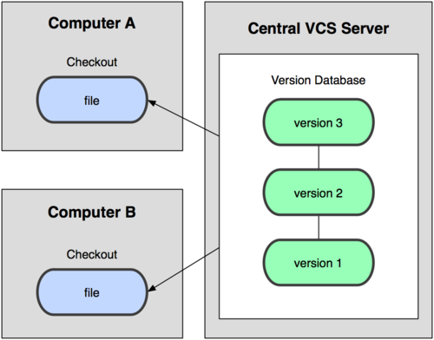
集中式版本控制

Slide 9
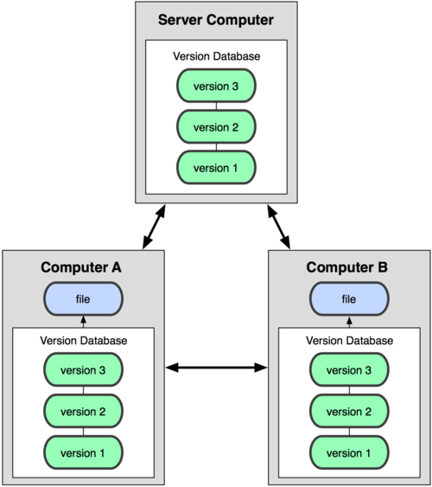
分布式版本控制

Slide 10
git和SVN的简单对比
速度
在很多情况下，git的速度远远比SVN快
结构
SVN是集中式管理，git是分布式管理
其他
SVN使用分支比较笨拙，git可以轻松拥有无限个分支
SVN必须联网才能正常工作，git支持本地版本控制工作
旧版本的SVN会在每一个目录置放一个.svn，git只会在根目录拥有一个.git

Slide 11
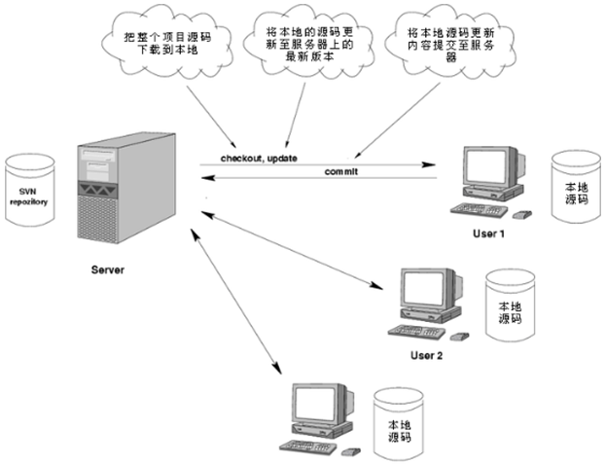
SVN的工作流程

Slide 12
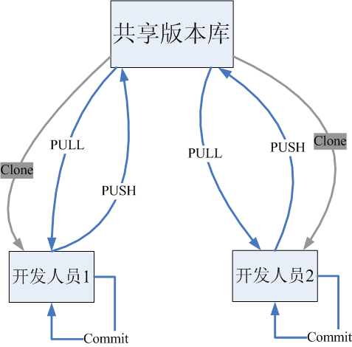
git的工作流程
分布式和集中式的最大区别在于：在分布式下
开发者可以本地提交
每个开发者机器上都有一个服务器的数据库

Slide 13
工作原理
如果想了解git的工作原理，有几个核心概念必须知道
工作区（Working Directory）：仓库文件夹里除.git目录以外的内容
版本库（Repository）：.git目录，用于存储记录版本信息
暂缓区（stage）
分支（master）：git自动创建的第一个分支
HEAD指针：用于指向当前分支
git add和git commit的原理
git add ：把文件修改或者新添加的文件添加到暂存区
git commit ：把暂存区的所有内容提交到当前分支

Slide 14
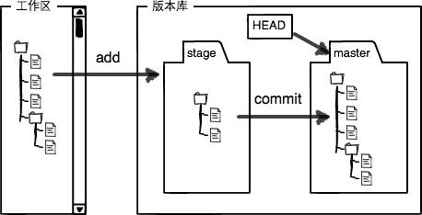
工作原理

Slide 15
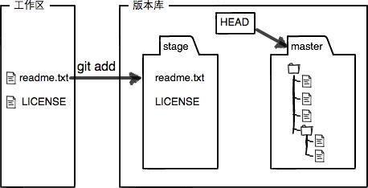
工作原理

Slide 16
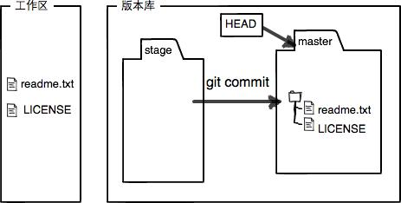
工作原理

Slide 17
远程仓库
如果是多人团队开发，最好还是搭建一个远程仓库
搭建远程仓库的途径
自己搭建一个git服务器：费时费力
在GitHub上托管项目：公开项目免费、私有项目免费，很多第三方开源项目
在oschina上托管项目：完全免费，在国内访问速度快（推荐使用）

